Slide 1


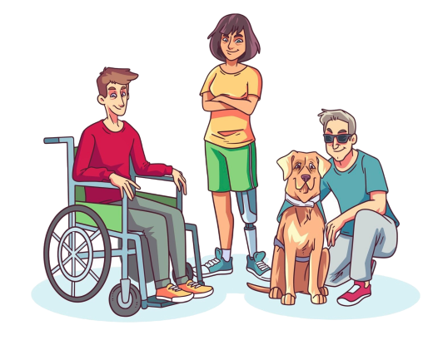




Будьте в курсі податкового законодавства: користуйтеся офіційними джерелами інформації податкової служби Дніпропетровщини!
Державна податкова служба України
Головне управління ДПС у Дніпропетровській області
Безбар’єрність послуг: для оновлення персональних даних в ДРФО громадяни можуть подати заяву онлайн
Червень 2026
dp.ikc@tax.gov.ua

Slide 2


Головне управління ДПС у Дніпропетровській області нагадує.
Громадяни, які змінили особисті дані (прізвище, ім’я, по батькові, місце проживання тощо), зобов’язані повідомити про це податкові органи протягом одного місяця.
Оновити персональні дані зручно та без черг можна через Електронний кабінет.
Подати заяву онлайн можна на підставі таких документів:
для громадян України: паспорт (книжечка або
ID-картка).
для дітей (до 14 років): свідоцтво про народження.
для іноземців: посвідка на тимчасове або постійне проживання в Україні у формі ID-картки.
Для цього необхідно в Електронному кабінеті:
1. Оберати режим «ЕК для громадян» пункт «Заява про внесення змін до ДРФО (5ДР)».
2. Заповнити дані:
вказати РНОКПП та актуальну особисту інформацію (прізвище, ім’я, по батькові і т.п.);
якщо відбулася зміна ПІБ, обов’язково вказуються попередні дані;
заповнюються відомості про місце народження та актуальну адресу задекларованого (зареєстрованого) місця проживання (перебування). Для внутрішньо переміщених осіб (ВПО) передбачено спеціальне поле для внесення даних про зареєстроване місце проживання відповідно до довідки про взяття на облік внутрішньо переміщеної особи.
3. Документи: вказуються реквізити документа, що посвідчує особу (серія, номер, дата видачі).
4. Вибір ЦОПа: обирається зручний для платника Центр обслуговування платників, де можна отримати готову картку платника податків.
До заяви додаються: скановані копії документів – є обов'язковою умовою для подання заяви. Копії мають бути у форматі PDF або у вигляді зображень:
для паспортів-книжечок – усі заповнені сторінки
(1–6 та реєстрація).
для ID-карток – обидва боки та витяг про місце проживання.
при зміні прізвища, імені, по батькові – свідоцтво про шлюб, розірвання шлюбу або про зміну імені;
у разі внесення змін стосовно малолітніх осіб (до 14 років) – свідоцтво про народження дитини та документ, що посвідчує особу одного з батьків (усиновителя чи опікуна), витяг про місце проживання, документ, що підтверджує зміну ПІБ дитини (у разі наявності такої зміни).
Після заповнення натисніть «Зберегти», підпишіть документ за допомогою кваліфікованого електронного підпису (КЕП) та відправте до ДПС. Система автоматично перевірить правильність заповнення полів перед відправкою.
Детальніше – за посиланням: https://tax.gov.ua/data/material/000/679/803602/Podannya_Zayavi_pro_vnesennya_zm_n_do_Derzhavnogo_re_stru_f_zichnih_os_b.pdf
Довідково:
Податковий кодекс України
наказ Міністерства фінансів України від 29.09.2017 № 822, яким затверджено Положення про реєстрацію фізичних осіб у Державному реєстрі фізичних осіб – платників податків (із змінами).

